Slide 1

從SPA到SSR的開發之路
Vue 進階篇

Slide 2
什麼是SPA?
SPA demo : http://www.yixinju.url.tw/
什麼是SSR?
SSR demo : https://v3.vuejs.org/

Slide 3

什麼是Nuxt ?
https://nuxtjs.org/

Slide 4
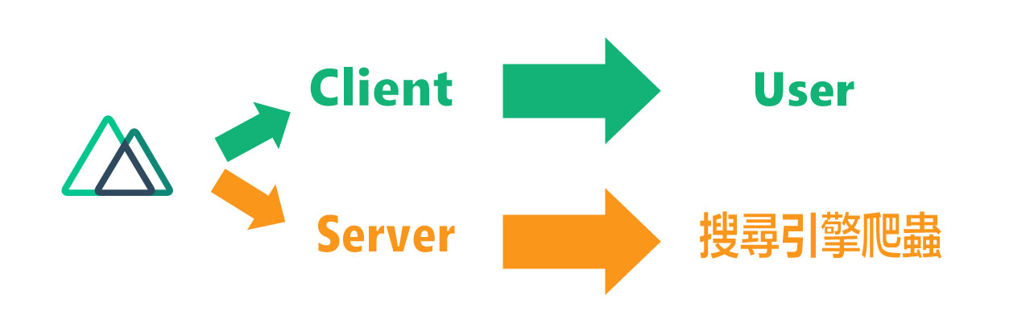
Nuxt SSR 原理解析

Slide 5
Nuxtjs Install
Nodejs 最少需要 v10.13的版本
npx create-nuxt-app <project-name>
npx（NPM 5.2.0起默認安裝npx）

Slide 6
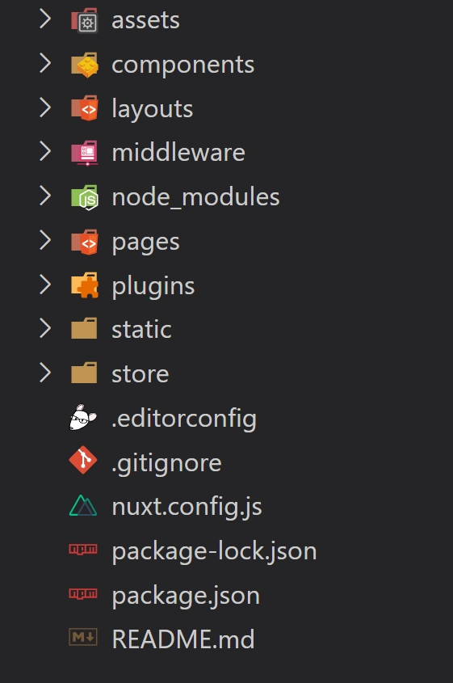
assets：需要被打包的資源，例如你的 images 等等
components：頁面的最小單位組件
layouts：頁面共用的版型，例如 header、 footer
middleware：進入頁面前需要做的中間層
pages：頁面放的地方，一個 .vue 就是一個頁面
plugins：自定義的nuxt套件的資料夾
static：靜態資源，不需要被打包的資源
store： Vuex所放的資料夾

Slide 7
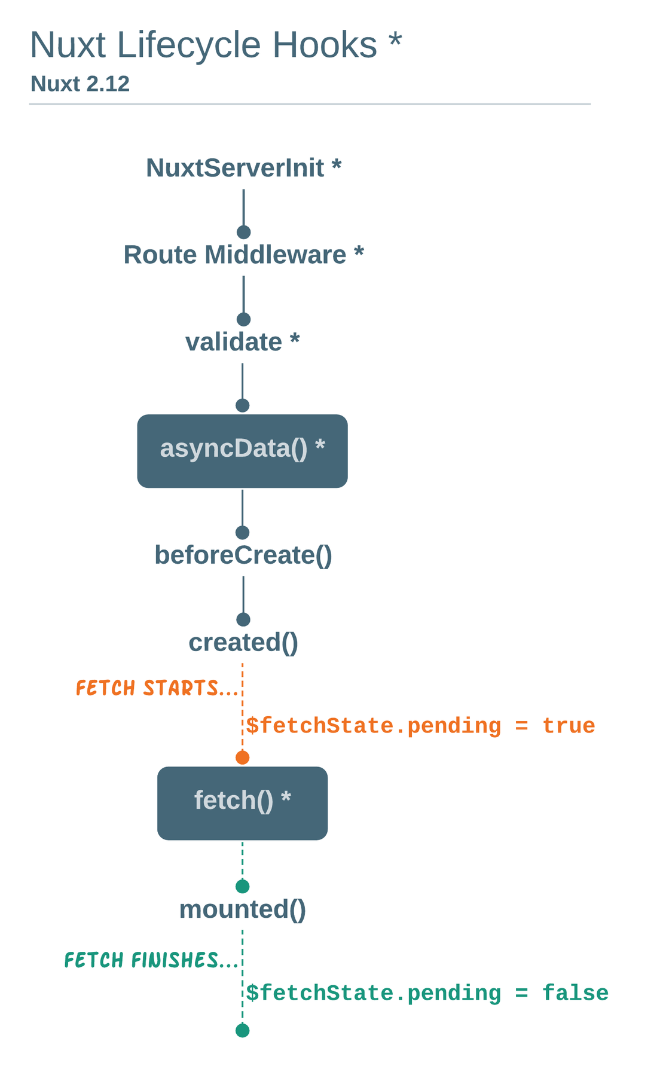
asyncData : 只能在 page/ 下面使用，這個生命週期會因為錯誤而顯示錯誤的頁面。
fetch : 可以在任何組件上面使用，並提供載入過程中的狀態，方便我們操作頁面。

Slide 8
如果把 fetchOnServer 設定成 false，那這樣fetch 就只會在 client 端被執行
export default {
fetchOnServer: false
}

Slide 9
Fetch 提供的參數
$fetchState.pending ( true | false ) : 讓你在 client 端去判斷 API 載入完成沒有
$fetchState.error ( null | { } ) : 當發生畫面上的內容發生錯誤的時候，去判斷錯誤的部分
$fetchState.timestamp ( Integer ) : 顯示最後一次非同步處理的時間

Slide 10
Nuxt 使用SASS
npm install --save-dev sass sass-loader fibers

Slide 11
Nuxt 使用 Router
Router 更換頁面的進入點
<Nuxt />
嵌套 router 所更換頁面的進入點
<NuxtChild />
Nuxt 切換頁面的超連結元件
<NuxtLink to="/about">about page</NuxtLink>

Slide 12
客制化Loading
https://nuxtjs.org/docs/2.x/configuration-glossary/configuration-loading

Slide 13
Error page
https://nuxtjs.org/docs/2.x/directory-structure/layouts#error-page

Slide 14
Plugins
https://nuxtjs.org/docs/2.x/directory-structure/plugins

Slide 15
自己撰寫 Plugins 起手式
export default ({ app }, inject) => {
inject("Event Name", {});
};

Slide 16
Vue.js notifications
https://github.com/euvl/vue-notification#readme

Slide 17
包裝 localStorage
export default ({ app }, inject) => {
inject("localStorage", {
set(key = "", val = {}) {
localStorage.setItem(key, JSON.stringify(val));
},
get(key = "") {
const obj = JSON.parse(localStorage.getItem(key));
if (!obj) return {};
return obj;
},
remove(key = "") {
localStorage.removeItem(key);
},
removeAll() {
localStorage.clear();
}
});
};

Slide 18
包裝 Cookies
import Cookies from 'js-cookie'
export default ({ app }, inject) => {
inject('cookies', {
set: (name, value = {}, expires = { expires: 365 }) => {
Cookies.set(name, value, expires)
},
get: name => {
const val = Cookies.get(name)
try {
return JSON.parse(val)
} catch (err) {
return undefined
}
},
remove: name => {
Cookies.remove(name)
},
removeAll: () => {
const NodeList = Object.keys(Cookies.get())
NodeList.forEach(el => Cookies.remove(el))
window.location.replace('/')
}
}
)
}
Js-cookie:
https://github.com/js-cookie/js-cookie

Slide 19
Vuex 起手式
// state
export const state = () => ({
})
// actions
export const actions = {
}
// mutations
export const mutations = {
}
// getters
export const getters = {
}

Slide 20
API 拆分
import axios from "axios";
const photoRequest = axios.create({
baseURL: "https://vue-lessons-api.herokuapp.com/",
});
photoRequest.interceptors.request.use(
(config) => {
console.log("請求發起前");
return config;
},
(error) => {
return Promise.reject(error);
}
);
photoRequest.interceptors.response.use(
(response) => {
console.log("請求發起後");
return response;
},
(error) => {
return Promise.reject(error);
}
);
export const getPhotoRequest = () => photoRequest.get("/photo/list");

Slide 21
CORS 跨網域處理
npm i @nuxtjs/proxy -D
modules: [
"@nuxtjs/proxy"
],
proxy: {
"/VsWeb/api/*": {
target: "http://www.vscinemas.com.tw/",
changeOrigin: true
}
}
axios.get("/VsWeb/api/GetLstDicCinema").then(res => {
console.log(res.data);
});

Slide 22
如何使用 https
https://nuxtjs.org/docs/2.x/configuration-glossary/configuration-server#example-using-https-configuration
import path from 'path'
import fs from 'fs'
export default {
server: {
https: {
key: fs.readFileSync(path.resolve(__dirname, "localhost+2-key.pem")),
cert: fs.readFileSync(path.resolve(__dirname, "localhost+2.pem"))
}
}
}

Slide 23
Nuxt -多國語系開發
https://i18n.nuxtjs.org/
npm install nuxt-i18n -S

Slide 24
modules: [
'nuxt-i18n'
],
i18n: {
locales: ['en', 'fr', 'es'],
defaultLocale: 'en',
vueI18n: {
fallbackLocale: 'en',
messages: {
en: {
welcome: 'Welcome'
},
fr: {
welcome: 'Bienvenue'
},
es: {
welcome: 'Bienvenido'
}
}
}
},
locales : 目前有哪些語系
defaultLocale : 預設一開始的語系
fallbackLocale : 如果參數傳入沒有設定的與系統一顯示的語系

Slide 25
<h1 class="title">
{{ $t("welcome") }}
</h1>
<div class="links">
<nuxt-link :to="localePath('index')">
en
</nuxt-link>
|
<nuxt-link :to="localePath('index', 'fr')">
fr
</nuxt-link>
|
<nuxt-link :to="switchLocalePath('es')">
es
</nuxt-link>
</div>
$t : 可以透過這個含式取得相對應的語言內容
localePath : 切換頁面，或是切換頁面跟語言
switchLocalePath : 使用另外一種語言切換目前現在的頁面

Slide 26
如何在Vue2的Nuxtjs之中使用Vue3 Composition-Api
npm install @nuxtjs/composition-api --save
nuxt.config.js
buildModules: [
'@nuxtjs/composition-api'
],
引入的時候像是這樣
import { ref, reactive, watch, onMounted } from "@nuxtjs/composition-api";

Slide 27
Nuxt Composition API
https://composition-api.nuxtjs.org/

Slide 28
課程用API
https://vue-lessons-api.herokuapp.com/photo/list (圖片列表)
https://vue-lessons-api.herokuapp.com/courses/list (課程列表)
https://vue-lessons-api.herokuapp.com/courses/{id} (課程內容)
http://www.vscinemas.com.tw/VsWeb/api/GetLstDicCinema (電影院列表)

